Slide 1

A pálinka mesteri
Készítették: Kovács Bence, Németh Bence, Rózsa Levente

Slide 2
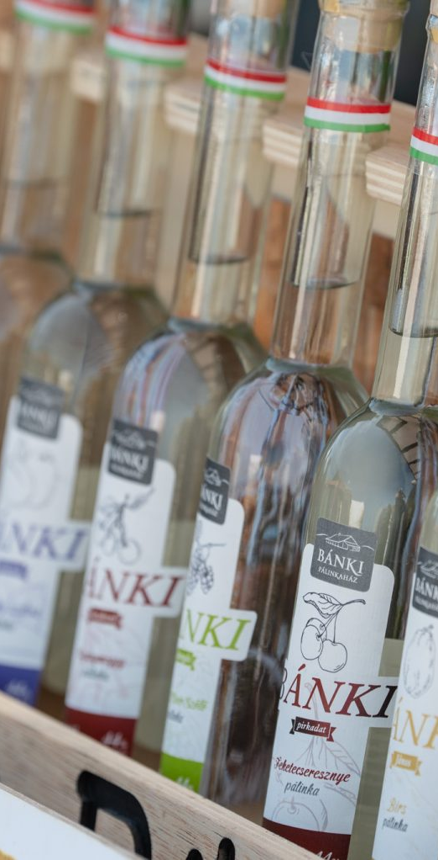
Miért választottuk ezt a témát?
Hagyományos falusi pálinkafőzés örökségének megőrzése
Kulturális értékek átadása a fiatalabb generációknak
Közösségi érdeklődés felkeltése a tradíció iránt
Notes:
Kezdésként érdemes kiemelni, hogy a csapatunk minden tagja falusi gyökerekkel rendelkezik, így személyesen is közel áll hozzánk a pálinkafőzés hagyománya. Gyerekkorunkban sokszor láttuk, ahogy a faluban összegyűlnek az emberek, és közösen készítik a pálinkát, ami nemcsak egy ital elkészítéséről szól, hanem a közösség összetartásáról is. Azonban azt vettük észre, hogy ez a szokás kezd kikopni, különösen a fiatalok körében, akik már kevésbé érdeklődnek a hagyományos tevékenységek iránt.
Ezért döntöttünk úgy, hogy egy pálinkás weboldallal nemcsak a pálinkafőzés folyamatát és szépségét mutatjuk be, hanem azt is, miért fontos ezt a tradíciót életben tartani. A weboldal célja, hogy megismertesse az embereket – különösen a fiatalokat – ezzel a kulturális örökséggel, és inspirálja őket, hogy ők is kipróbálják, vagy legalább jobban megismerjék. Például egy pálinkafőző helyszín bemutatása olyan élmény lehet, ami felkelti az érdeklődést, és talán arra ösztönzi az embereket, hogy újra felfedezzék ezt a régi szokást.
Fontos hangsúlyozni, hogy a projektünkkel nem csak egy terméket népszerűsítünk, hanem egy egész életérzést és értékrendet, ami a falusi közösségek sajátja. A célunk, hogy a pálinkafőzés újra divatba jöjjön, és a fiatalok is büszkék legyenek erre a hagyományra. Az előadás során nyugodtan hozz személyes történeteket, például egy emléket a falusi pálinkafőzésről, hogy még közelebb hozd a témát a hallgatósághoz.

Slide 3

MIT TALÁLHATÓ A WEBOLDALON?
Főoldal: Üdvözlés, hagyományok és pálinkafőzés bemutatása
Webshop: Pálinkák vásárlása, termékleírásokkal
Kosár: Kiválasztott termékek kezelése, vásárlás
Bejelentkezés/Regisztráció: Felhasználói fiók létrehozása és kezelése
Játék: Interaktív élmény a pálinkafőzés témakörében, kuponok gyűjtése pontokért
Pálinka készítés: A pálinkafőzés folyamatának részletes bemutatása
Admin felület: Adminisztrátoroknak a tartalom kezelésére
Notes:
A Főoldalon üdvözöljük a látogatókat, bemutatjuk a pálinkafőzés hagyományait és adunk egy rövid áttekintést a weboldal céljairól.
A Webshopban pálinkákat lehet vásárolni.
A Kosárban a kiválasztott termékeket lehet kezelni és a vásárlást véglegesíteni.
A Bejelentkezés/Regisztrációval a felhasználók létrehozhatják.
A Játékkal interaktív élményt kínálunk a pálinkafőzés témájában, ahol kuponokat lehet gyűjteni.
A Pálinka készítésnél részletesen bemutatjuk a pálinkafőzés folyamatát.
Az Admin felületen az adminisztrátorok kezelhetik a weboldal tartalmát.

Slide 4






MIT HASZNÁLTUNK A WEBOLDAL ELKÉSZÍTÉSÉHEZ?
Frontend:
HTML: A weboldal szerkezetének felépítése
JavaScript: Interaktív elemek, például a játék működése
Backendhez:
PHP: Adatkezelés és szerveroldali logika
MySQL: Adatbázis a felhasználói és termékadatok tárolására
Grafikai részhez:
CSS: A dizájn és a vizuális megjelenés kialakítása
Bootstrap: Stílusos és egységes vizuális elemek
GIMP: Képek szerkesztésére
Notes:
Frontend:
A HTML-lel építettük fel a weboldal szerkezetét, például az oldalak elrendezését.
A JavaScriptet az interaktív elemekhez használtuk, például a játékhoz, ahol kuponokat lehet gyűjteni.
A Bootstrapet a reszponzív dizájn és a kész komponensek miatt használtuk, hogy az oldal minden eszközön jól nézzen ki.
Backendhez:
A PHP-t a szerveroldali logikához és adatkezeléshez használtuk, például a felhasználói fiókok vagy a webshop működéséhez.
A MySQL-t az adatbázis kezelésére alkalmaztuk, hogy tároljuk a felhasználók és a termékek adatait.
Grafikai részhez:
A CSS-sel alakítottuk ki a weboldal dizájnját, hogy szép és felhasználóbarát legyen.
A Bootstrap itt is segített, hiszen stílusos és egységes vizuális elemeket biztosít.
A GIMP-et a képek szerkesztésére és a vizuális elemek, például a logó vagy a képek készítésére használtuk.

Slide 5
Frontend
Főoldal

Slide 6
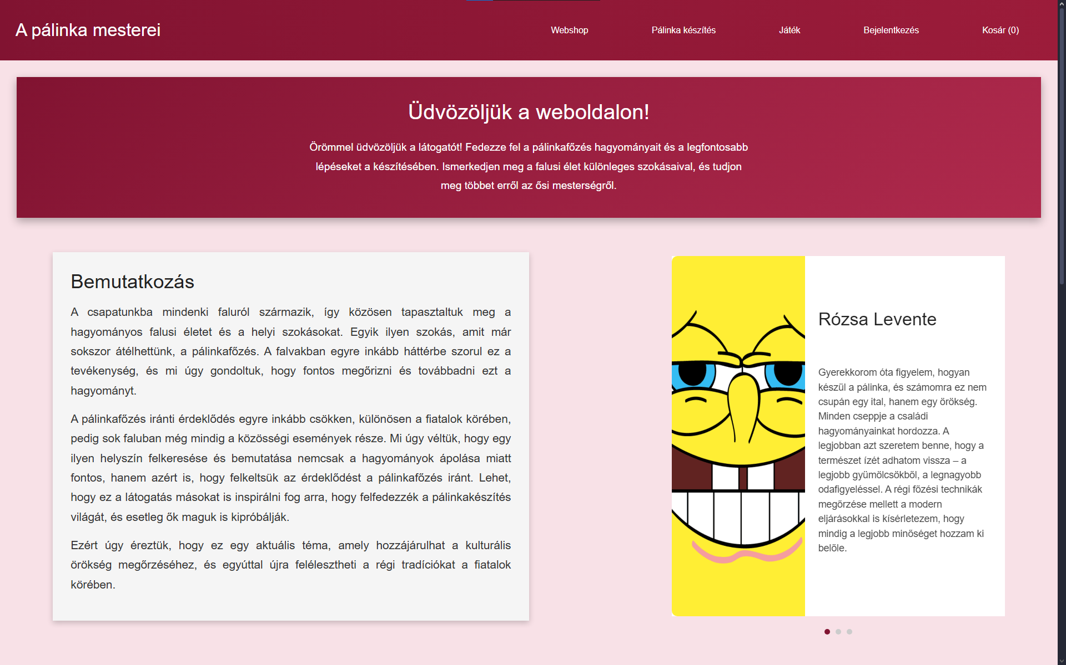

Slide 10
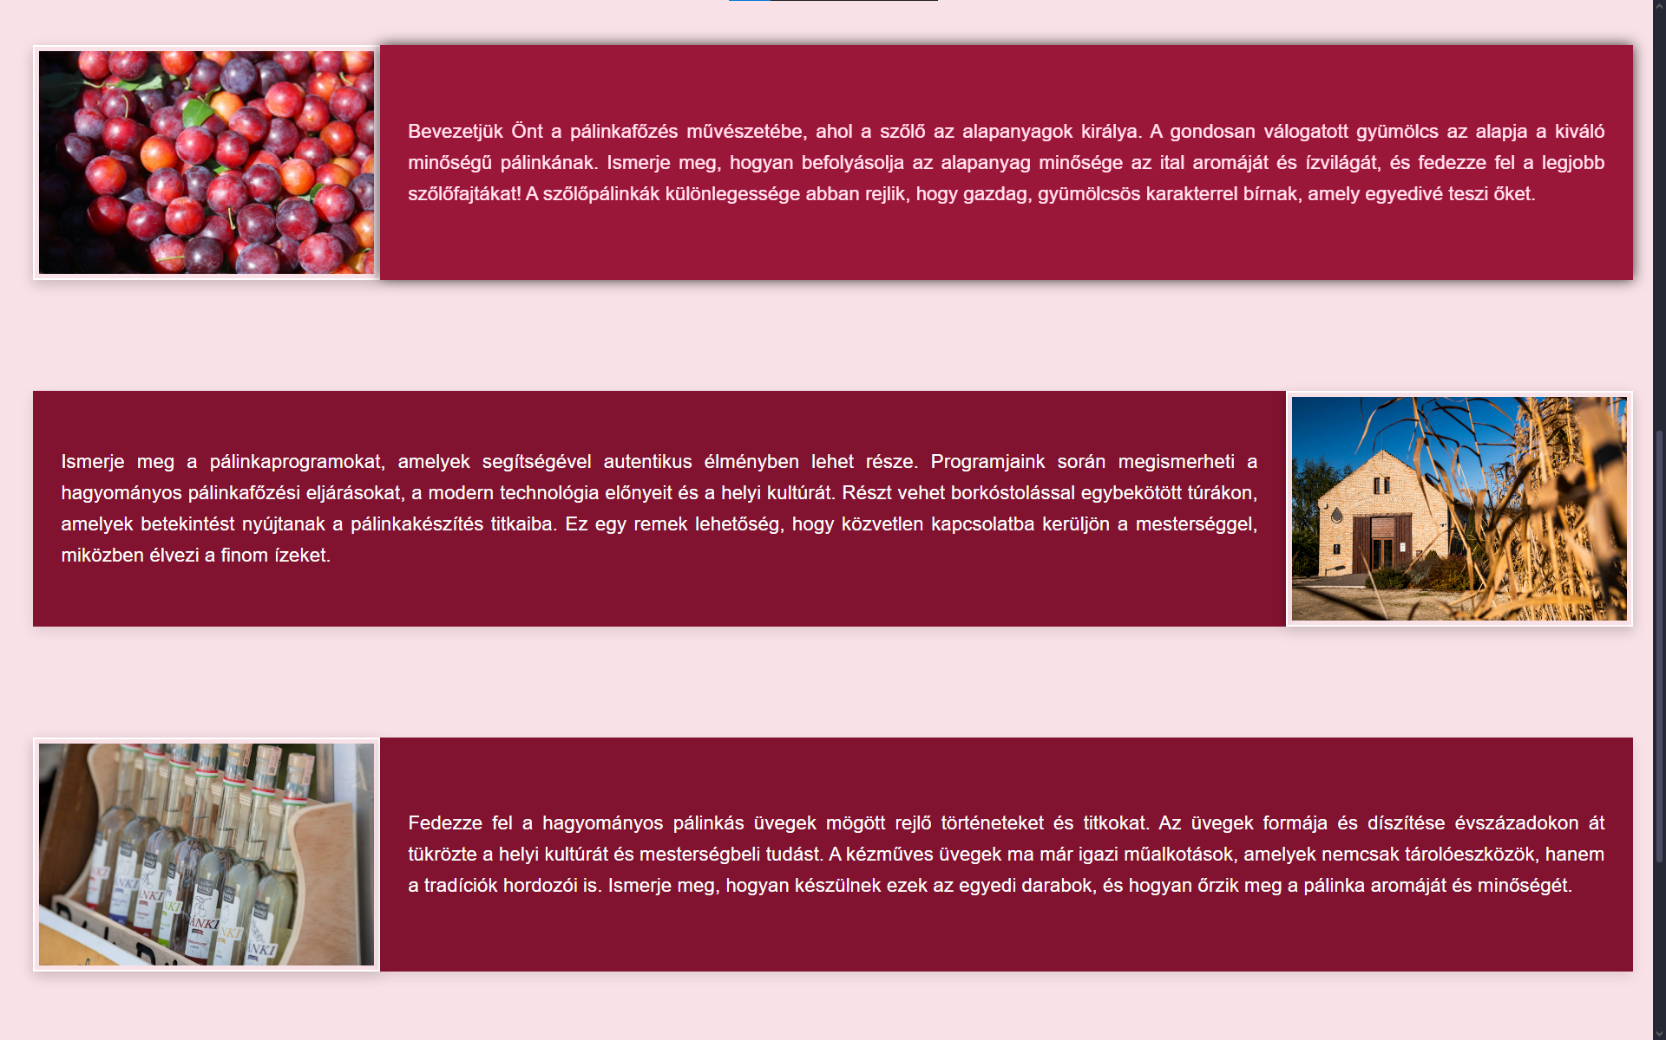

Slide 13
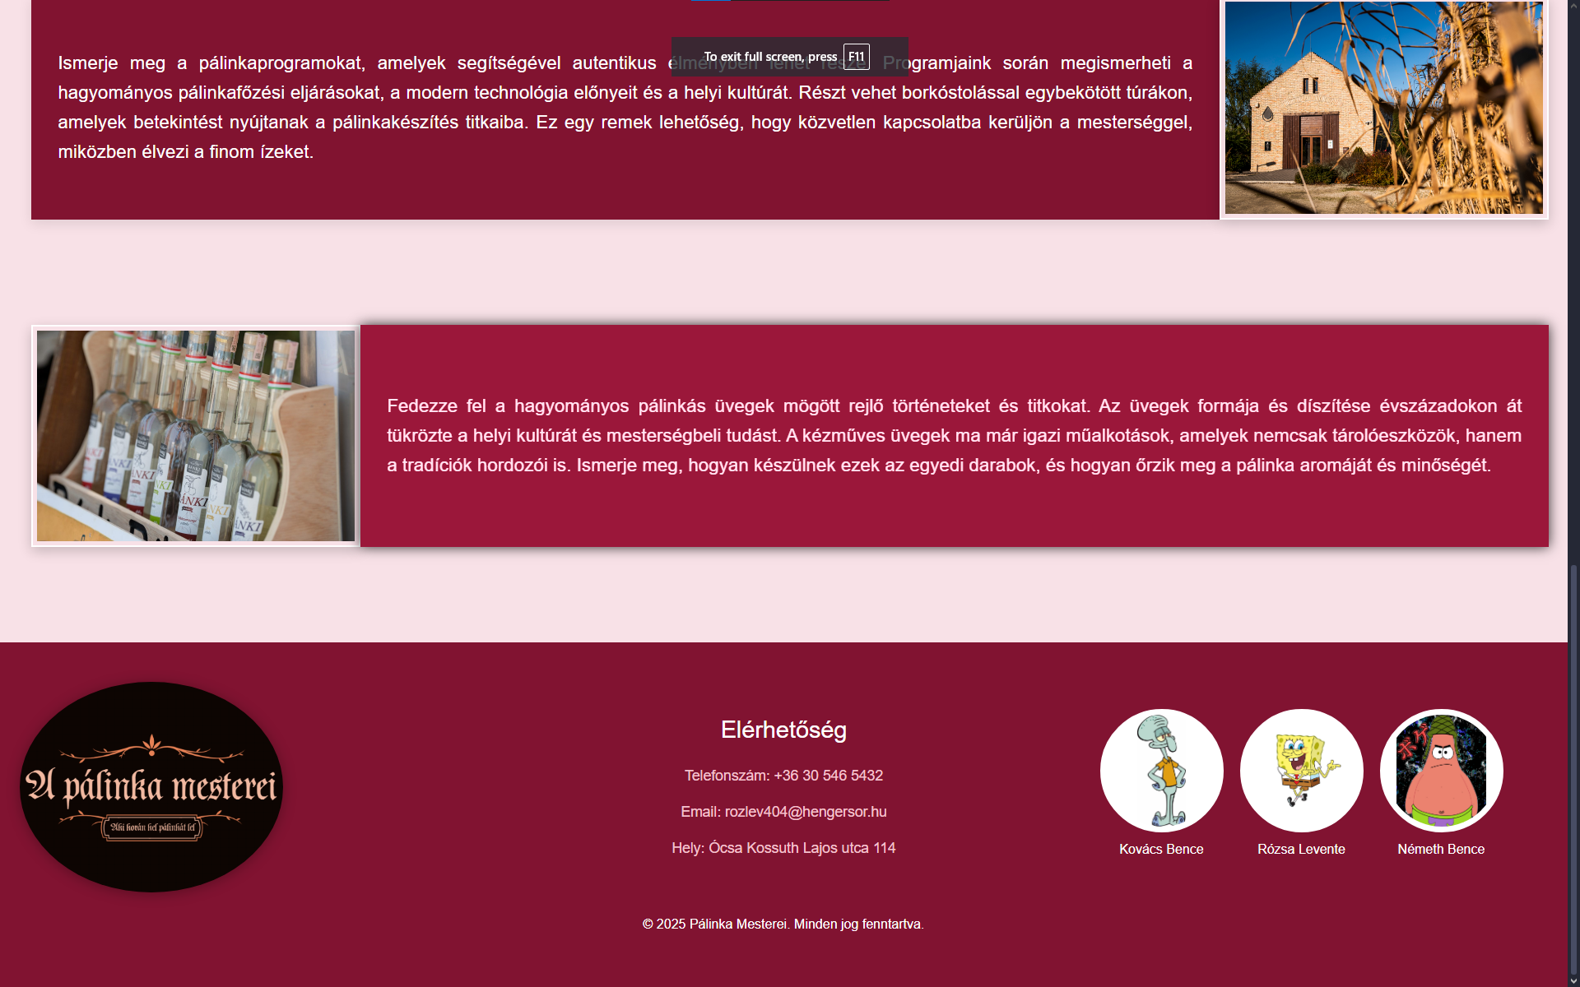

Slide 14
Bejelentkezés

Slide 15
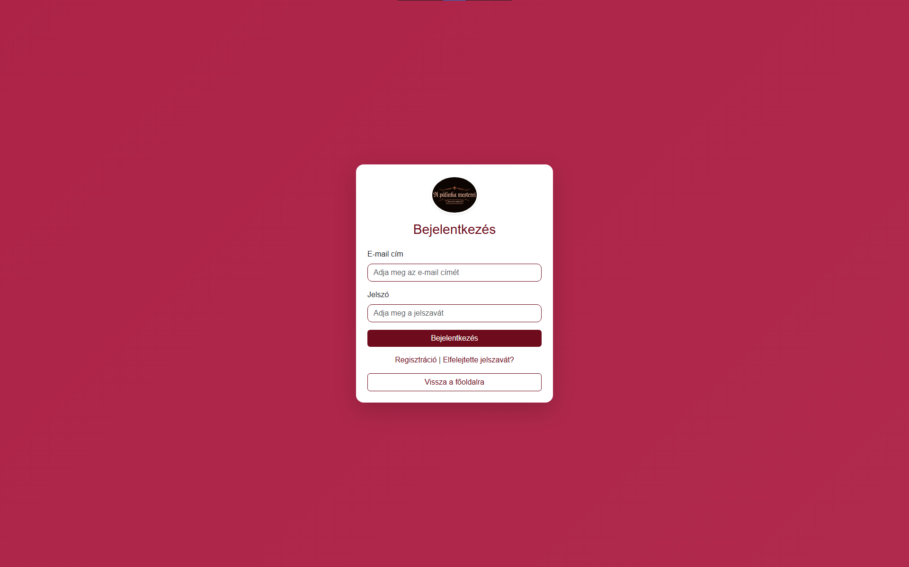
Email cím
Jelszó
Bejelentkezés gomb
Regisztrációs link
Új jelszó link
Vissza gomb

Slide 16
Regisztráció

Slide 17
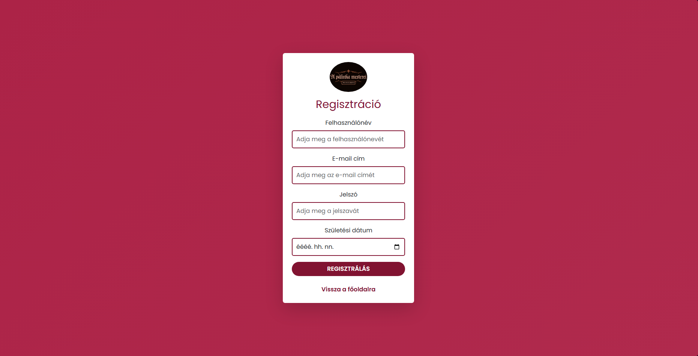

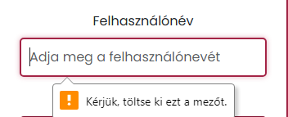



Regisztráció feltételei

Slide 18
Webshop

Slide 19
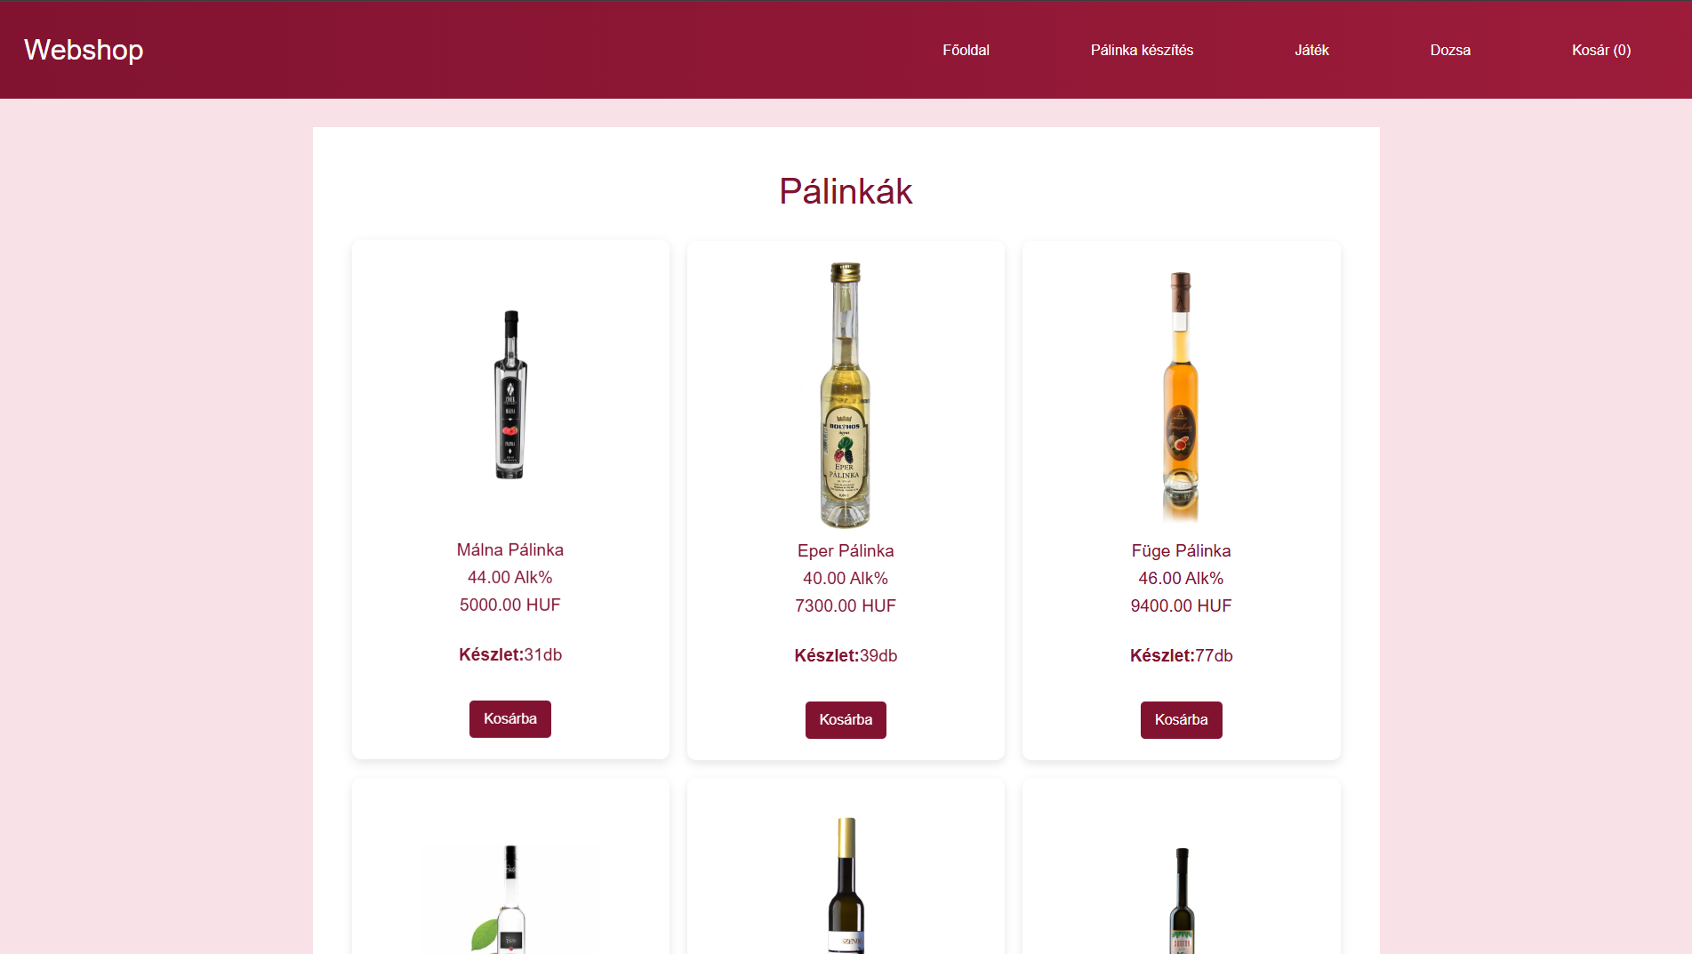

Slide 20
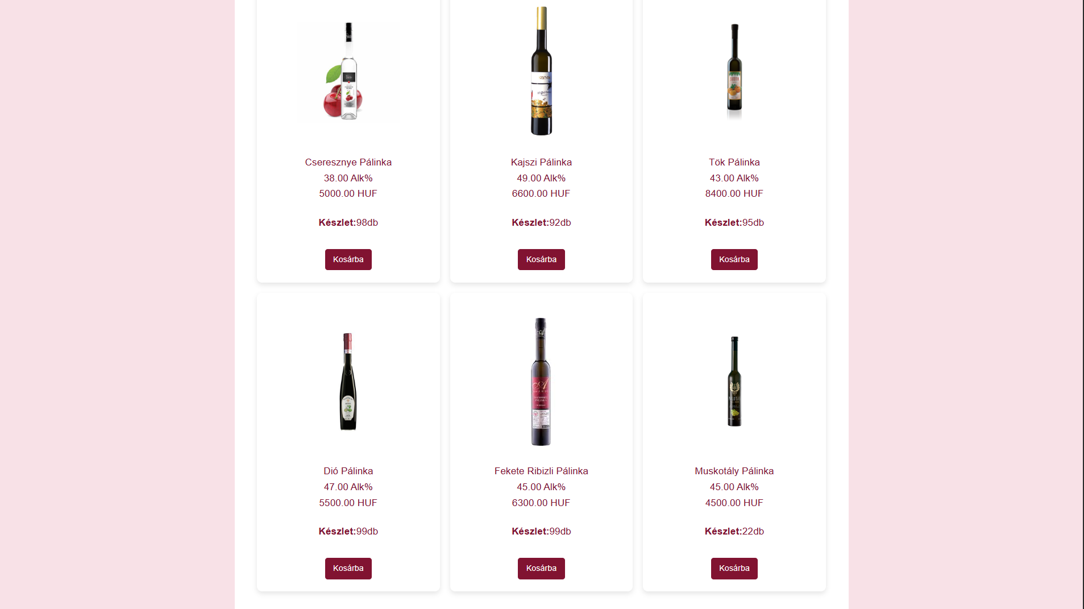
Adatok
Mennyiség
Kosár gomb

Slide 21
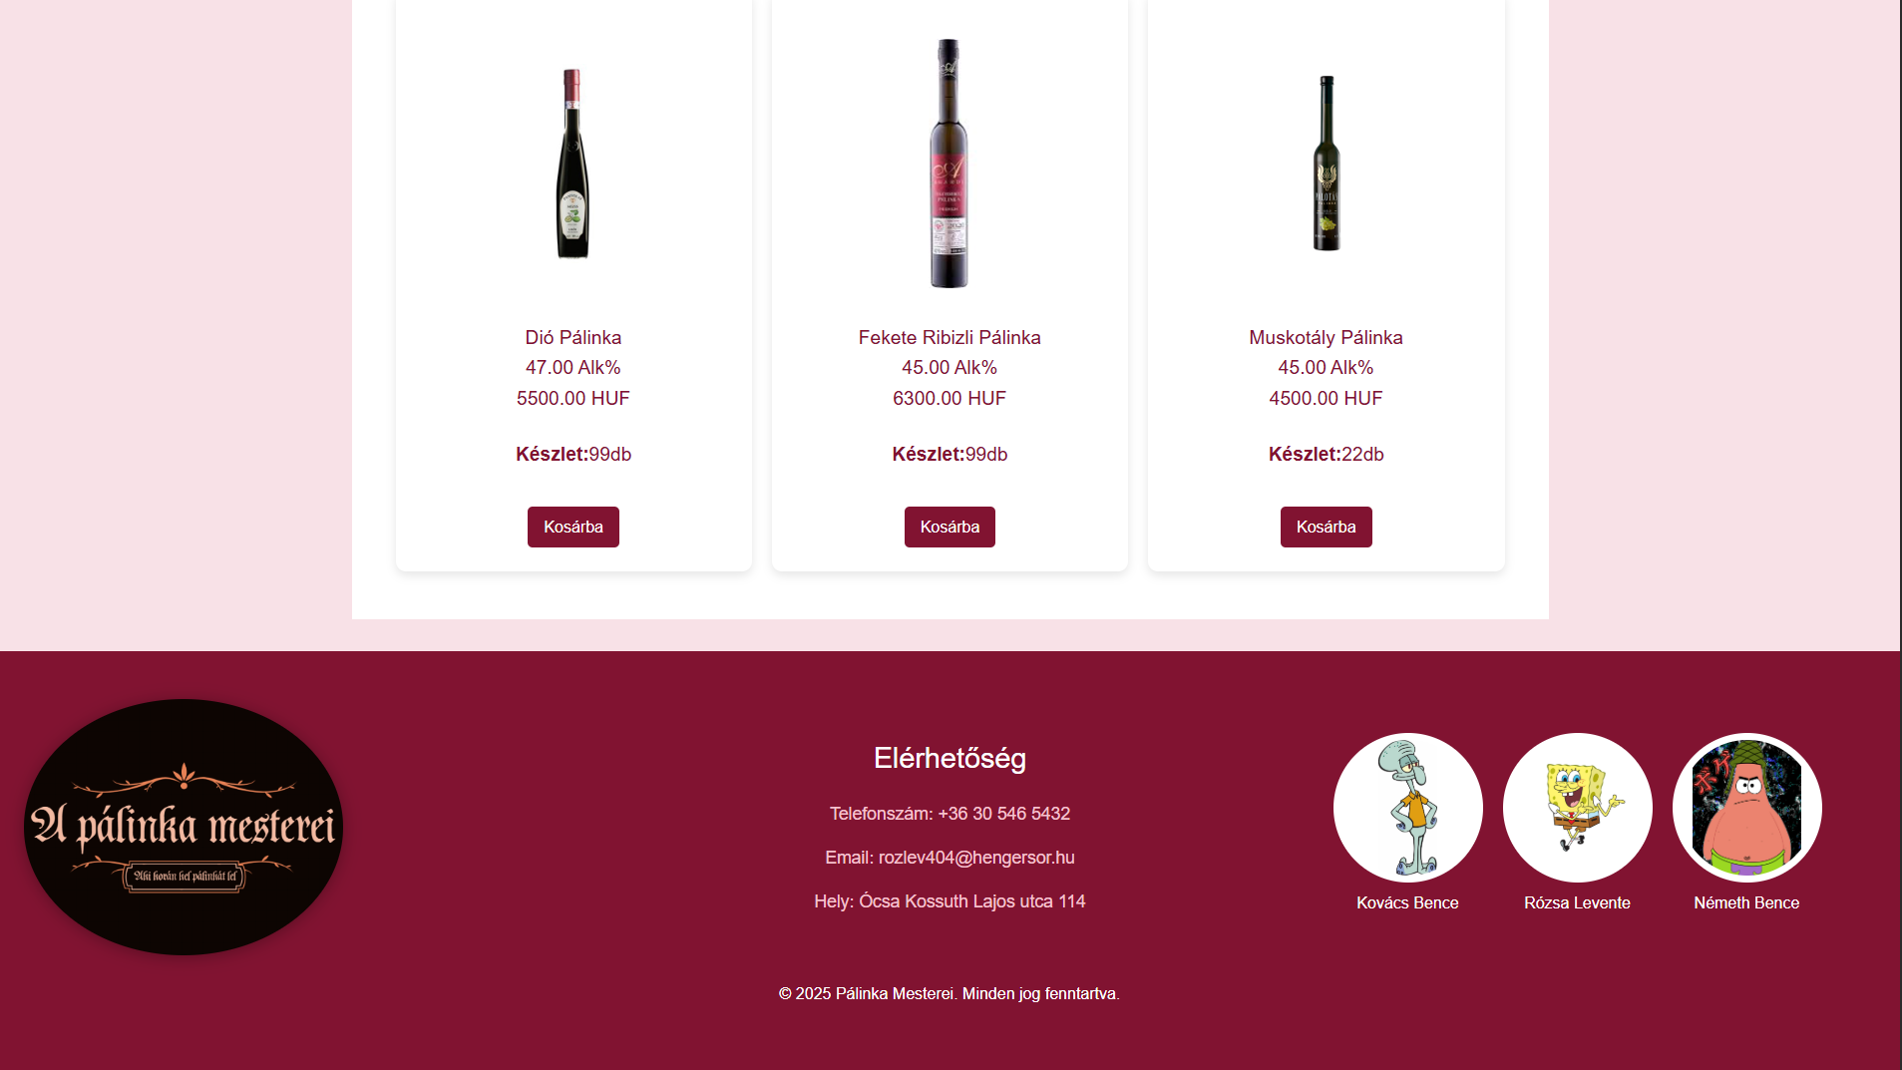

Slide 22
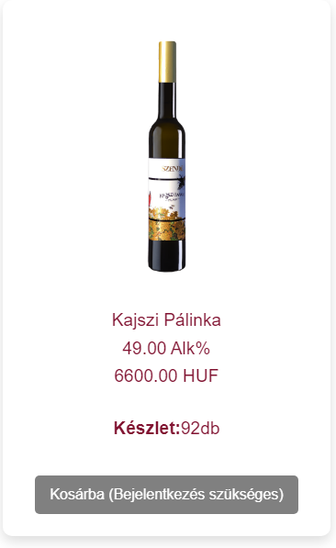
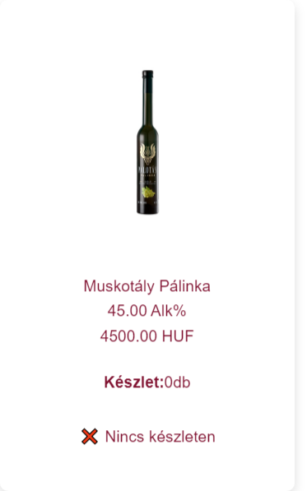
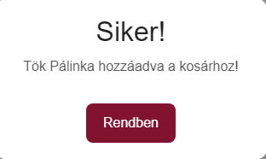
WEBSHOp
Bejelentkezés szükséges
Nincs készleten
Sikeresen hozzáadta a kosárhoz

Slide 23
Pálinka Készítés

Slide 24
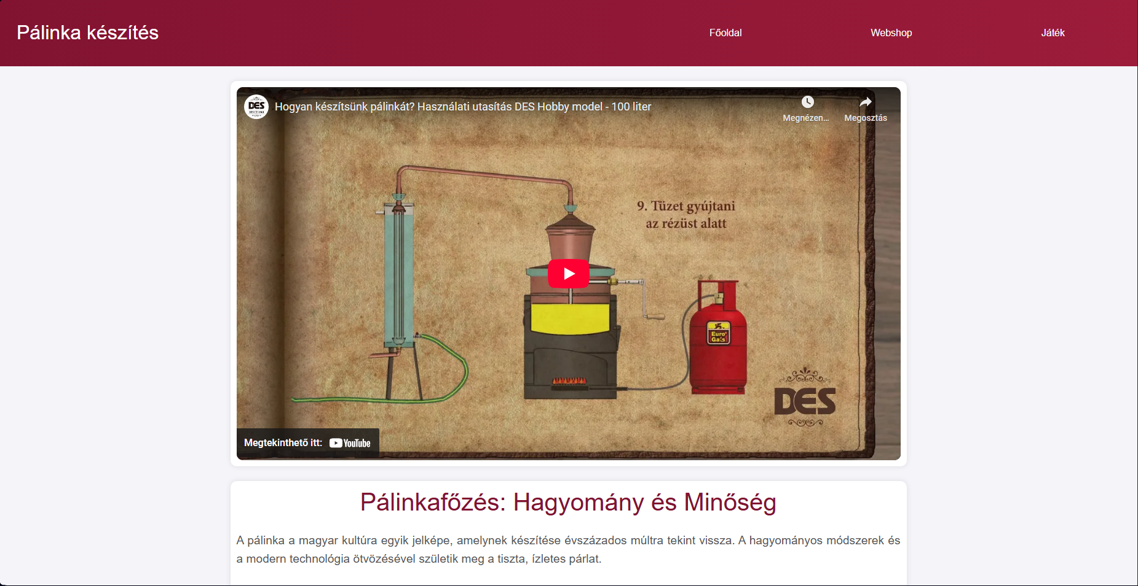
Notes:
Minden jog fenntartva

Slide 25
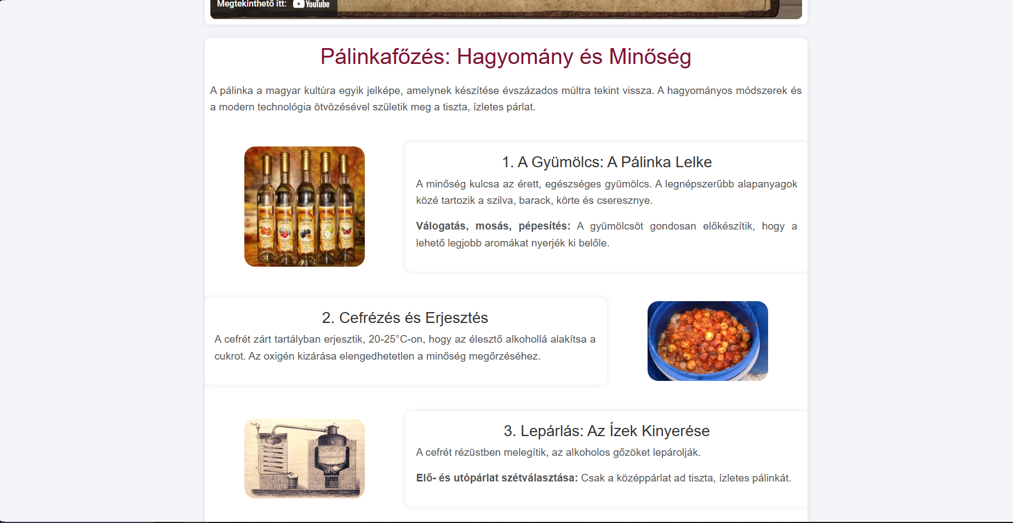

Slide 26
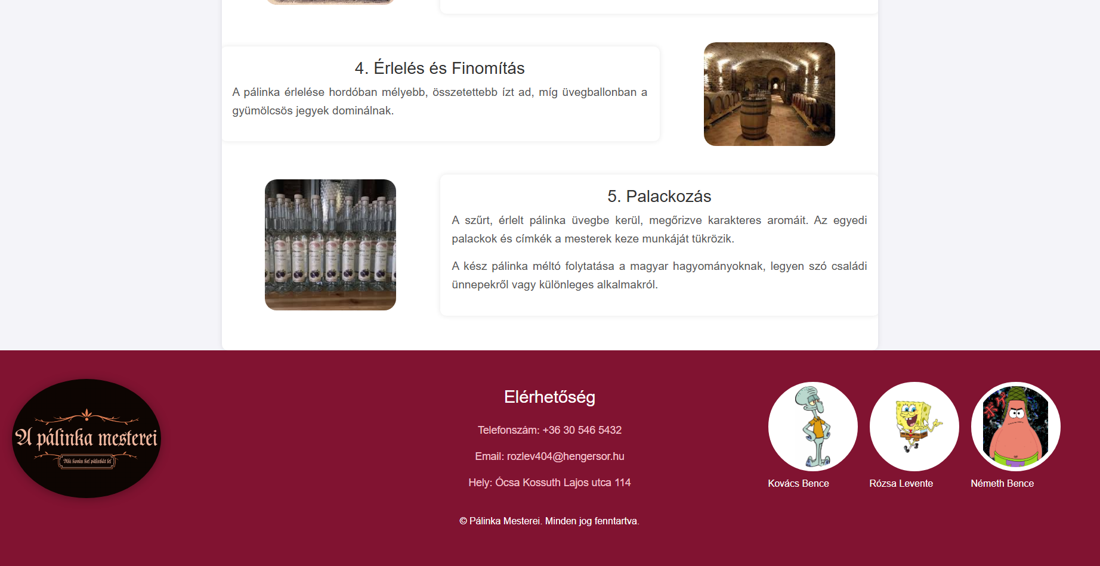
Kovács Bence
Rózsa Levente
Németh Bence

Slide 27
Játék

Slide 28
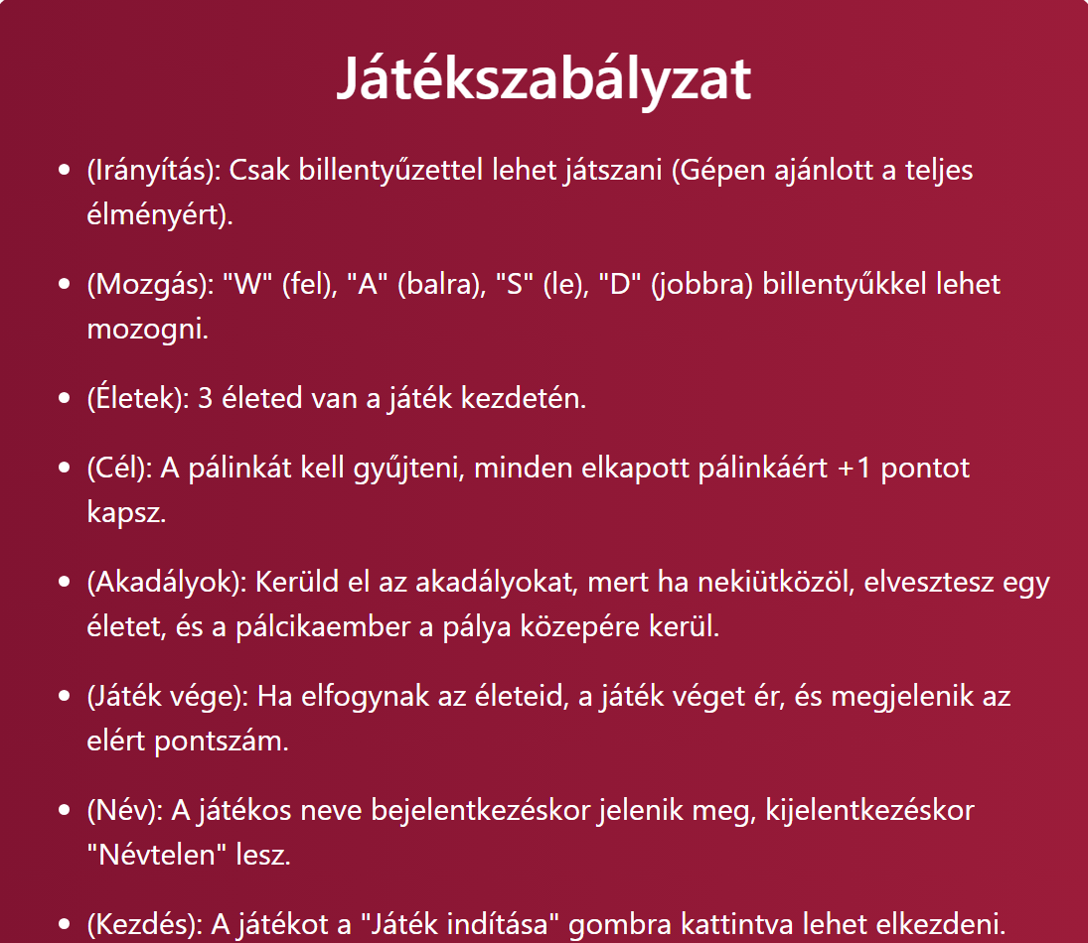
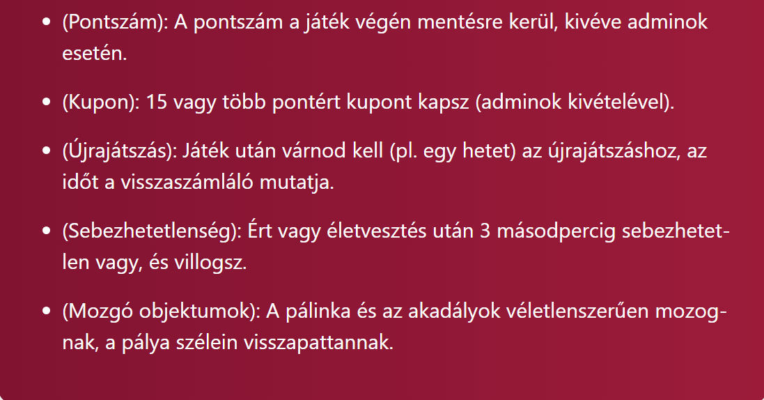
Játék
Játékszabály
Miért csináltuk?
Motiváció kuponokkal a visszatérő látogatókért
Egy kreatív és interaktív élmény nyújtása a felhasználóknak
Mi még nem láttunk ilyet
Mi is szeretünk játszani

Slide 29
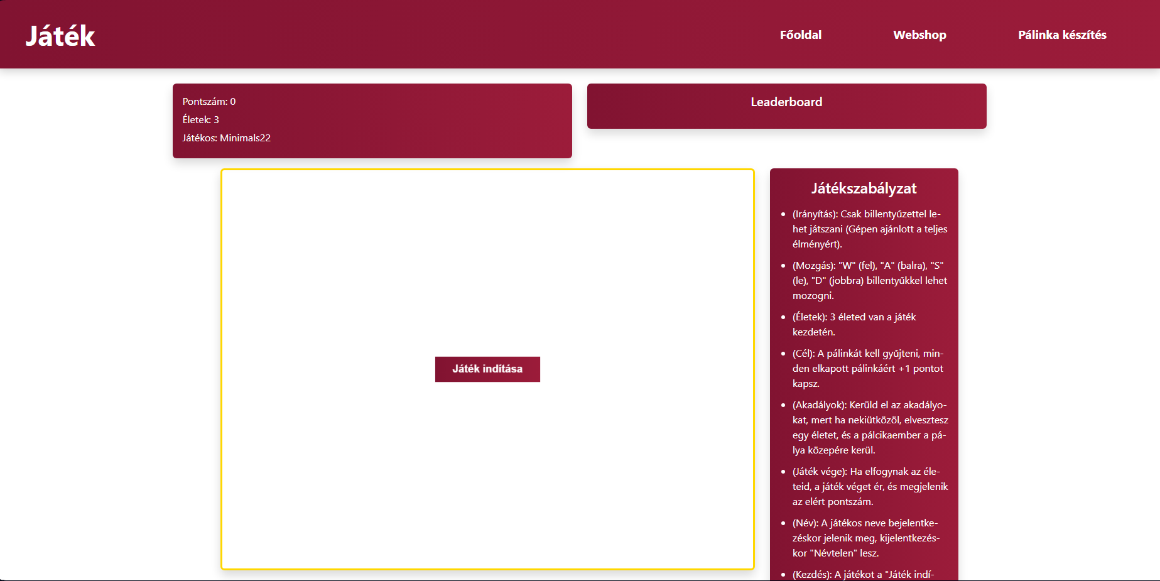

Slide 30
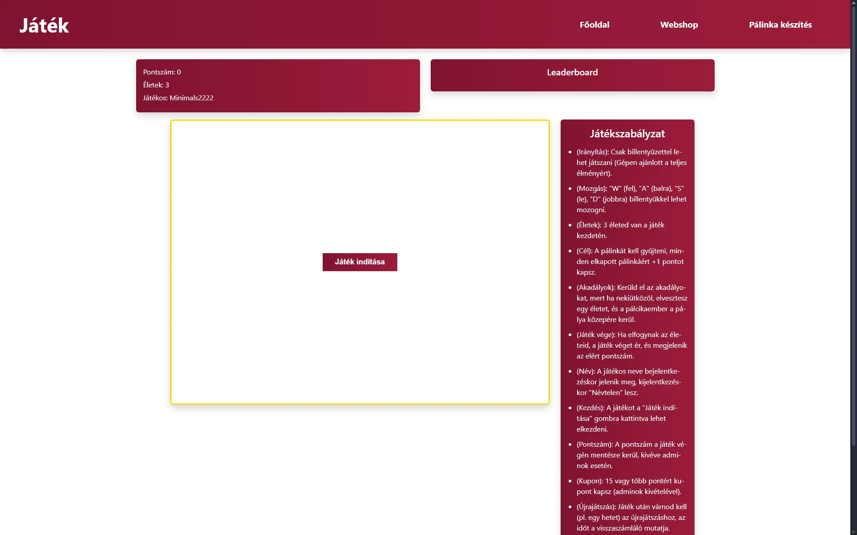

Slide 31
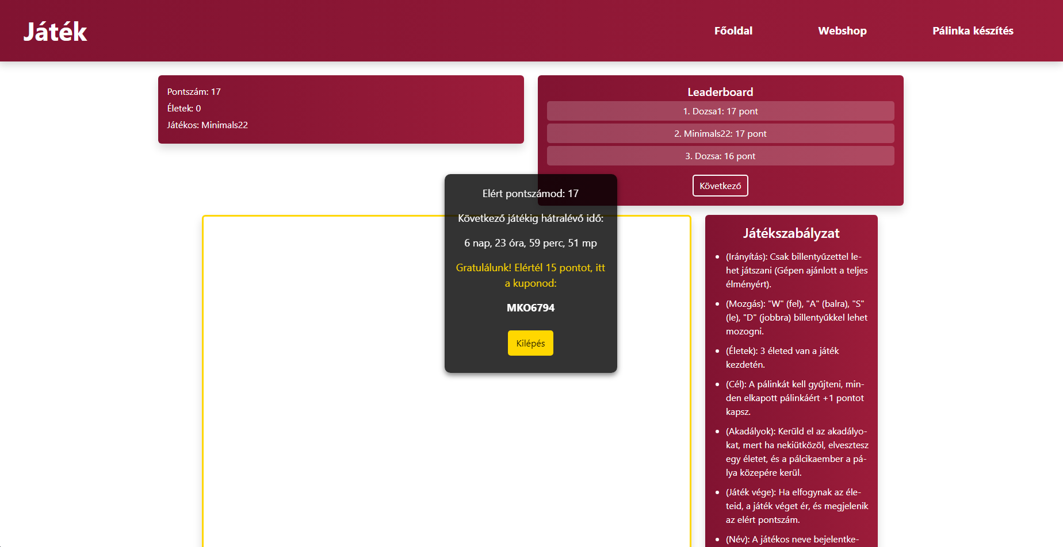

Slide 32
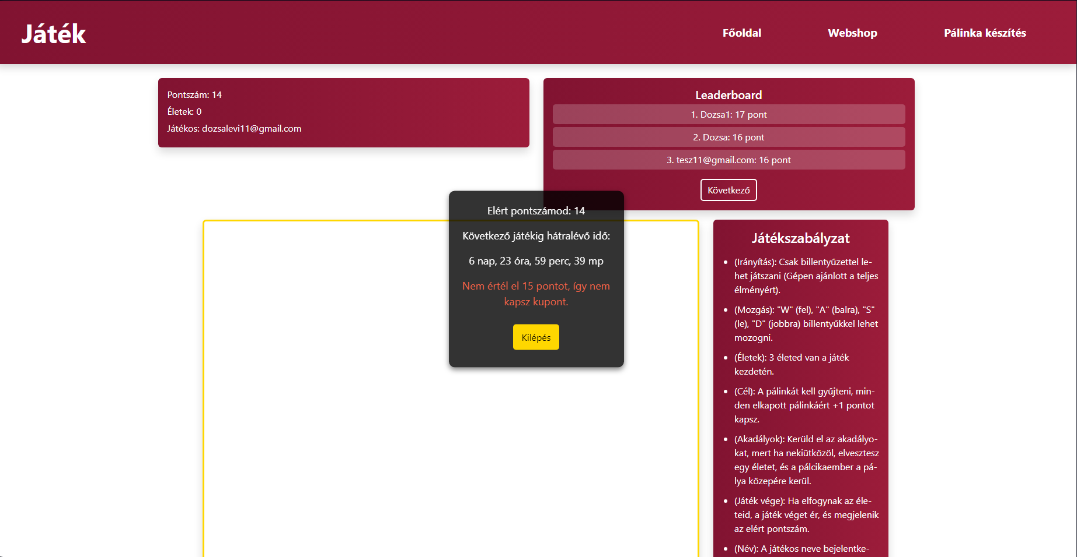

Slide 33
Játék
Admin felhasználó

Slide 34
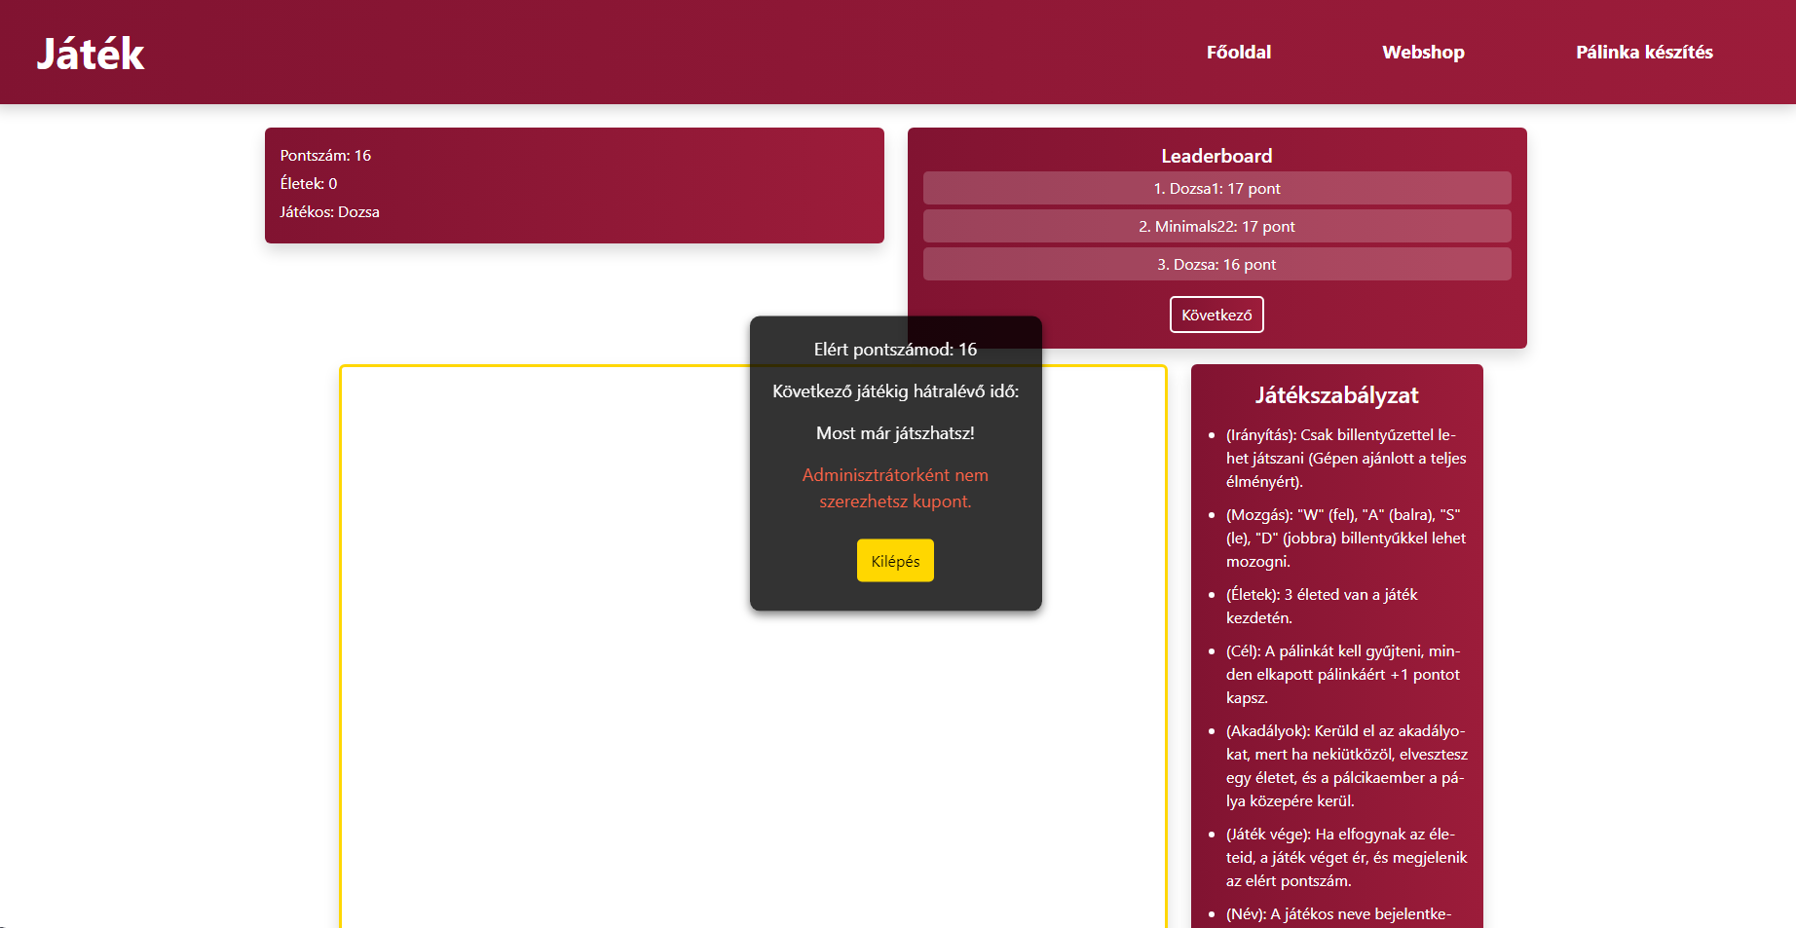
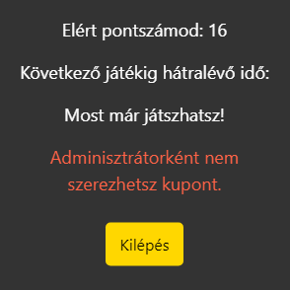
Játék
Bármennyiszer játszhat
Az ő pontját nem számolja az adatbázis
Kupont se tud szerezni

Slide 35
Kosár

Slide 36
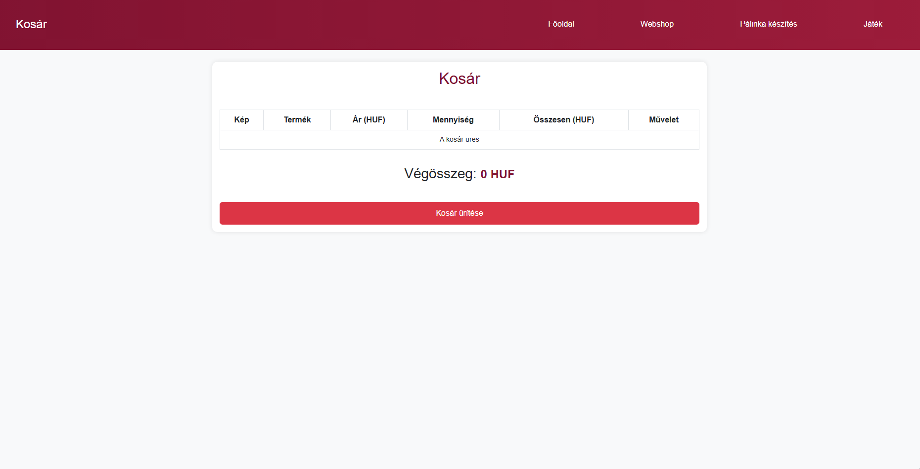

Slide 37
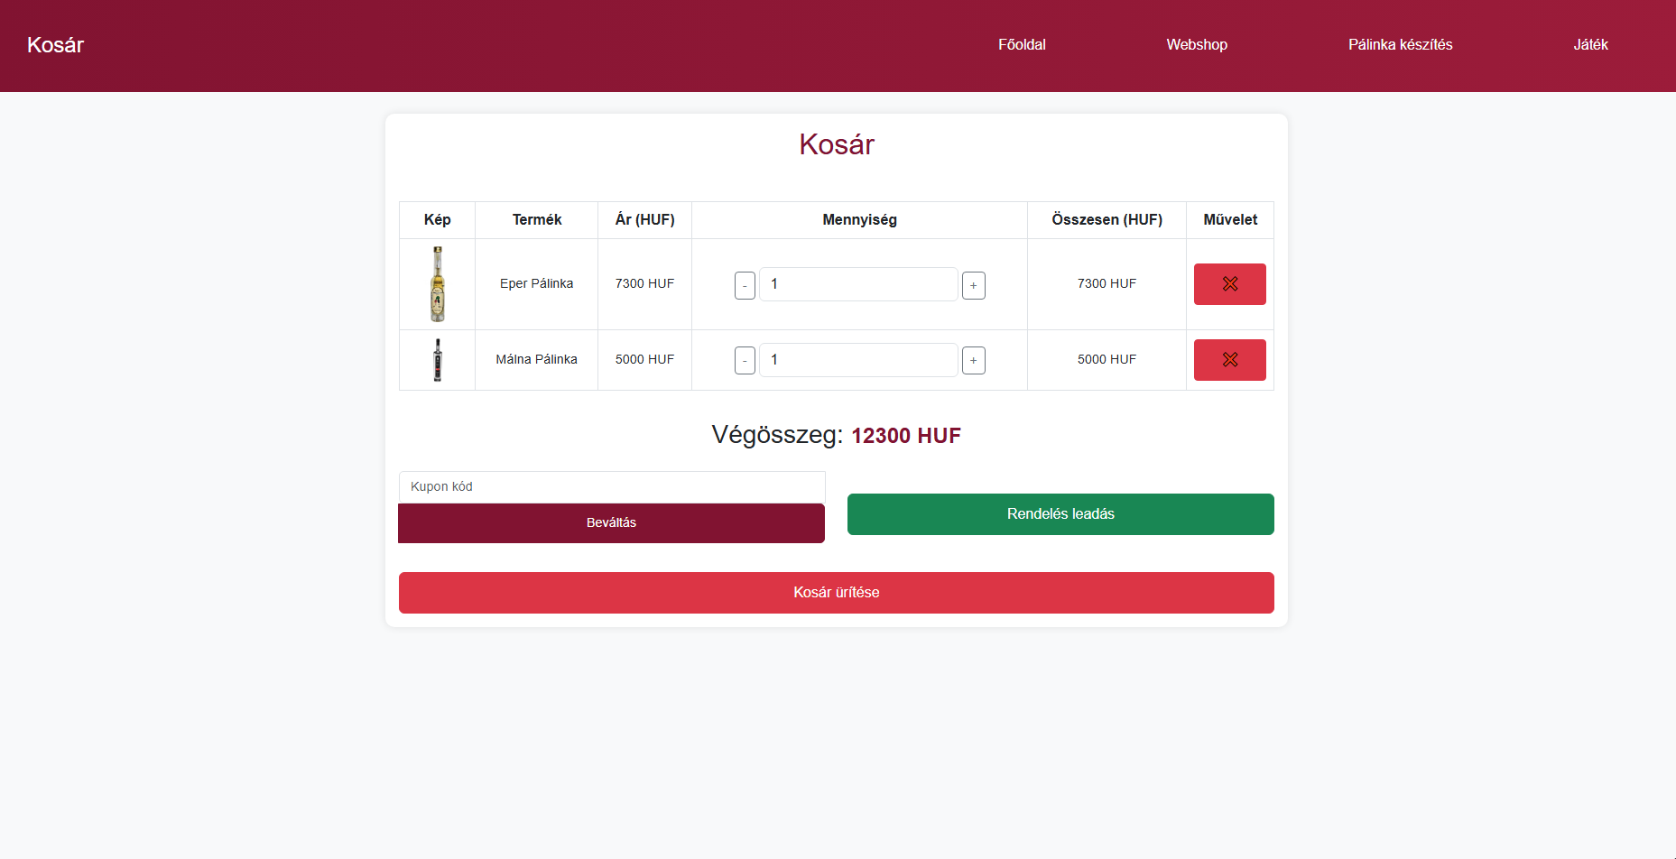

Slide 38
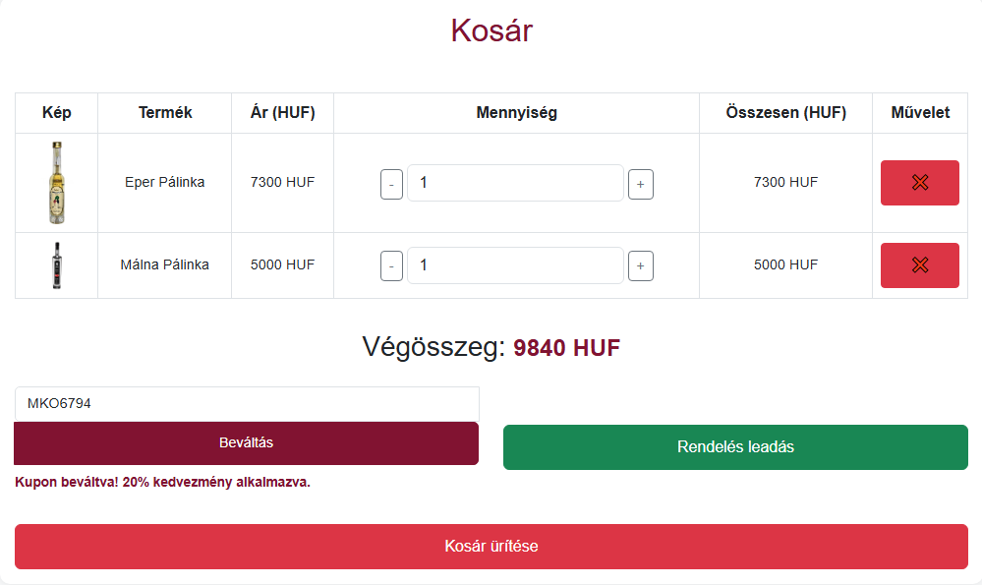

Slide 39
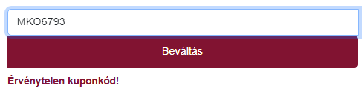
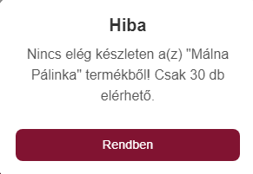
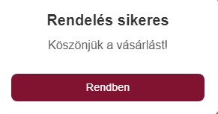
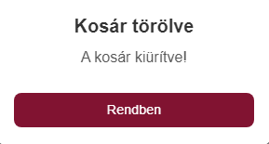
Kosár egyéb funkciói
Érvénytelen kuponkód!
Hiba!
Sikeres rendelés
Kosár ürítés

Slide 40
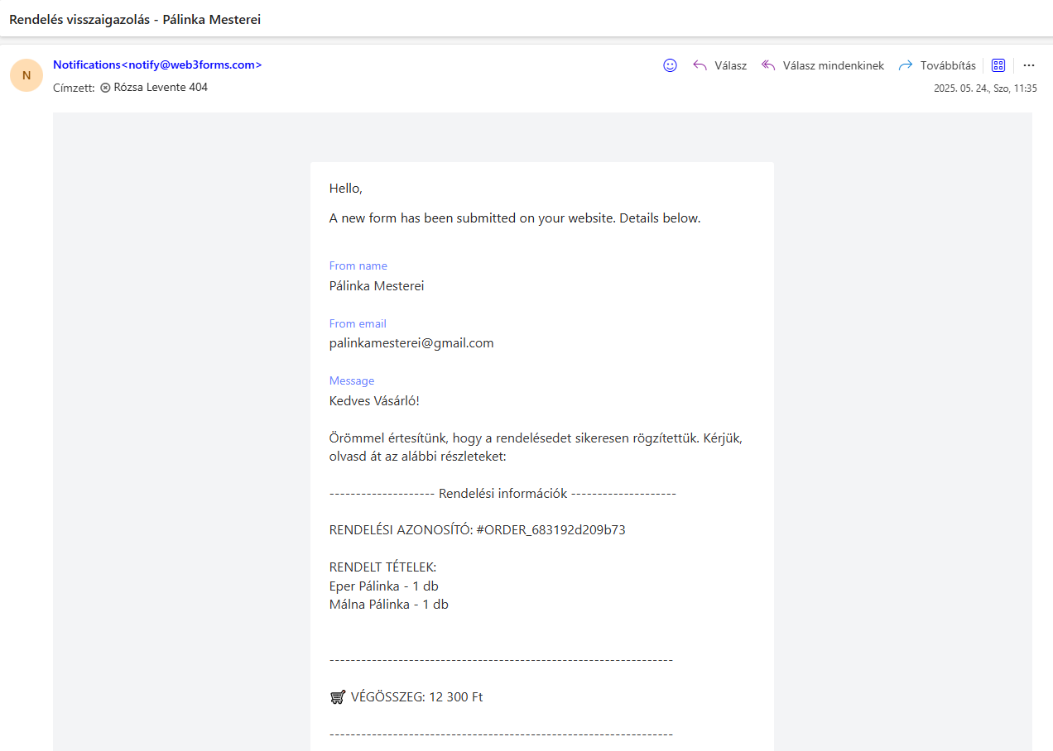
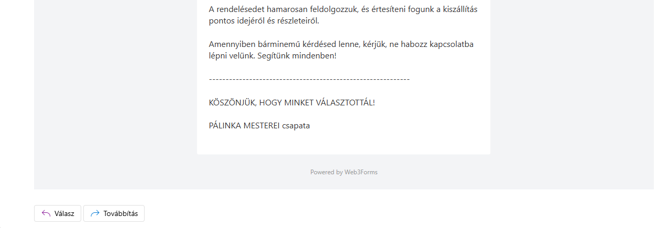
Rendelés visszaigazolás
https://web3forms.com használtuk

Slide 41
ADMIN

Slide 42
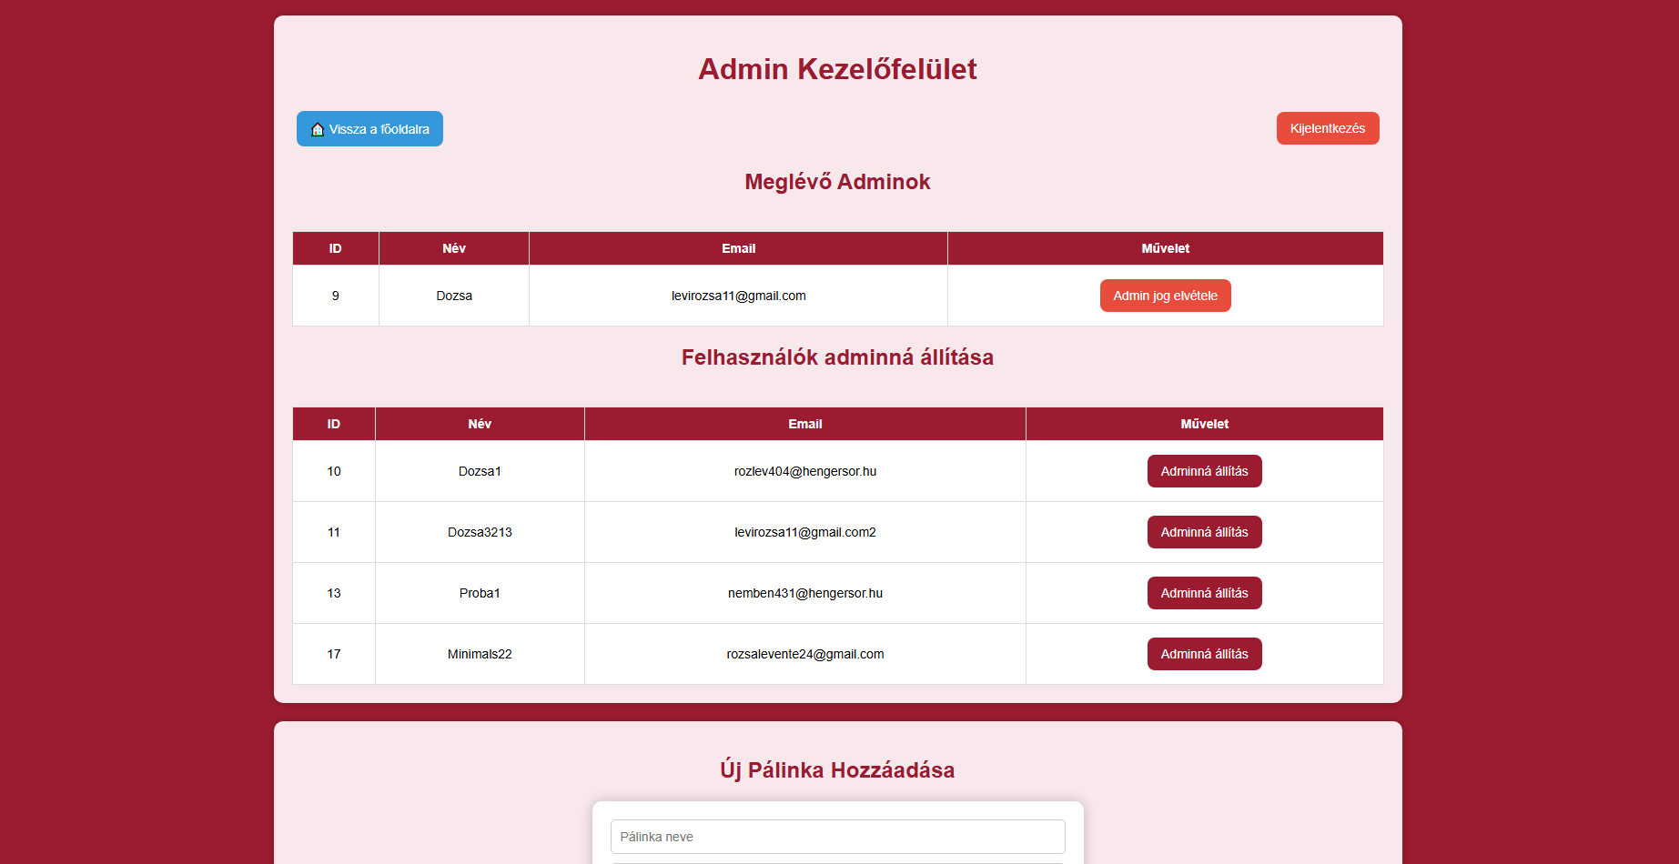

Slide 44
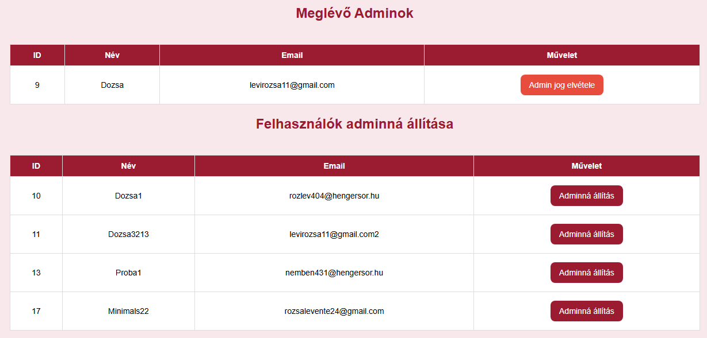
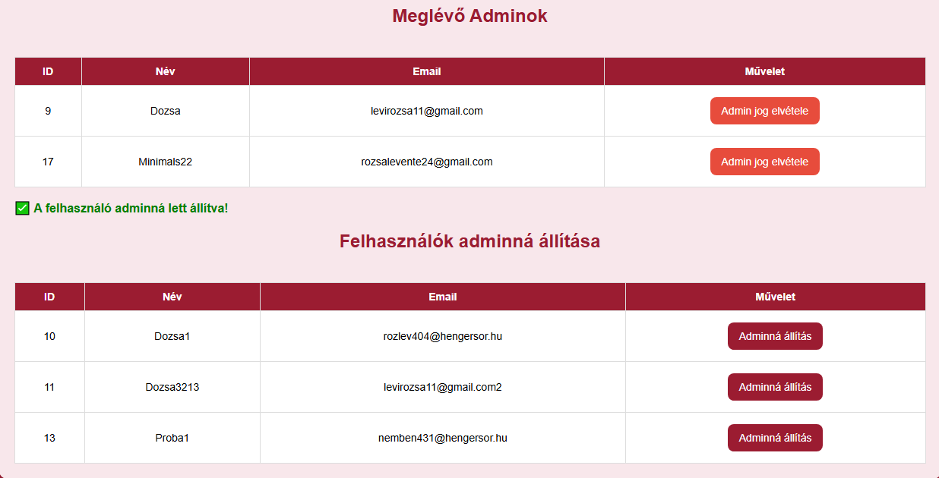
Felhasználók adminná állítása
Előtte
Utána

Slide 45
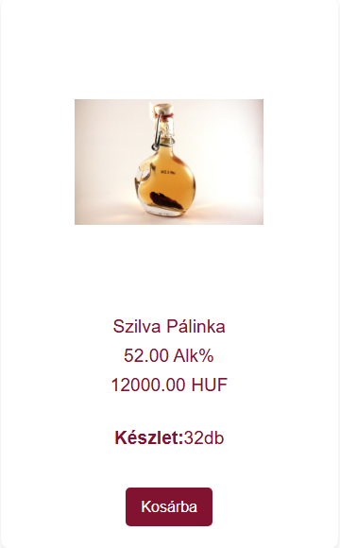
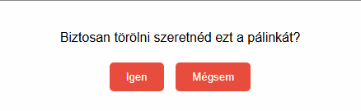
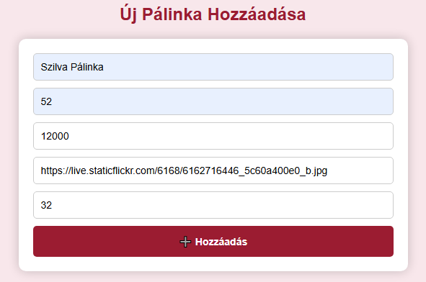
Pálinka hozzáadás
Törlés
Kötelező kitölteni az adatokat
Az adatbázis tárolja

Slide 46
ADAtBÁZIS

Slide 47
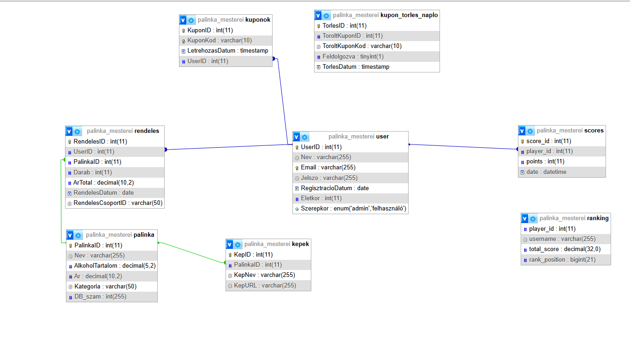
Notes:
Ez az adatbázis 8 táblát tartalmaz, mint példul a pálinkák adatait, rendeléseket, kuponokat és játékos pontokat tároló táblák. Van egy nézetünk a rangsorhoz, egy esemény a kuponok automatikus kezelésére, valamint eljárások és egy függvény a kuponok generálására és kezelésére. A következő diákon részletesebben bemutatom ezeket az elemeket, kezdve a táblák szerkezetével.

Slide 48
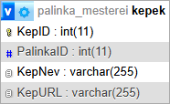
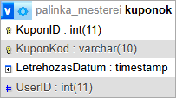
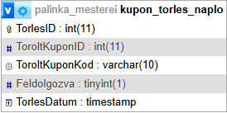
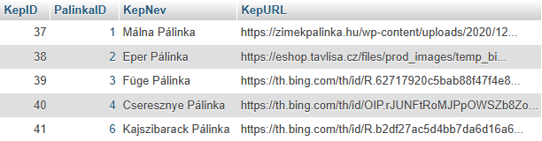
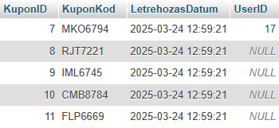
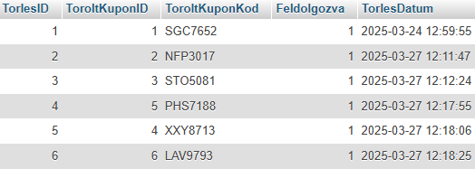
Adatbázis
kepek
kuponok
kupon_torles_naplo
Notes:
A kepek tábla tárolja a pálinkák képeit, például a nevüket és URL-jüket, hogy a webshopban szépen meg tudjanak jelenni, és a PalinkaID összeköti őket a megfelelő pálinkával.
A kuponok tábla a játék során szerzett kuponokat tartalmazza, mint például a kuponkódokat és a létrehozás dátumát, valamint azt, hogy kié a kupon, ha már valaki használta.
És a kupon_torles_naplo naplózza a törölt kuponokat, hogy nyomon követhessük, mikor és mit töröltek, és a Feldolgozva mező jelzi, hogy az automatikus rendszer már kezelte-e a törlést. Ezek együtt biztosítják a kuponok zökkenőmentes körforgását.

Slide 49
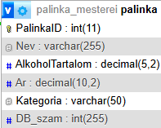
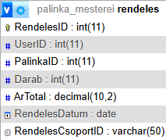
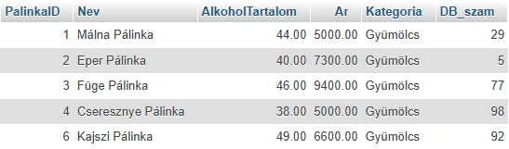
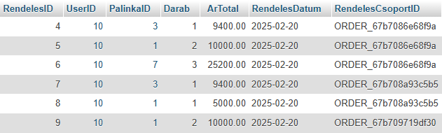
Adatbázis
palinka
rendeles
Notes:
A palinka tábla tartalmazza a pálinkák adatait, mint a nevük, alkoholtartalmuk, áruk, kategóriájuk és a készletszám, így a webshopban minden információ elérhető róluk. A PalinkaID egyedi azonosítót ad minden pálinkának.
A rendeles tábla rögzíti a vásárlásokat, megadva, hogy ki (UserID), mit (PalinkaID), mennyit és mikor rendelt, valamint az összárat és a rendelés azonosítóját. Ez a tábla kulcsfontosságú a rendelések nyomon követéséhez és a készletgazdálkodáshoz.

Slide 50






Adatbázis
scores
ranking
user
Notes:
A scores tábla rögzíti a játékosok pontjait, beleértve az azonosítójukat, a megszerzett pontokat és a dátumot, amikor ezeket elérték. Ez alapján a rendszer naprakészen tudja tartani az eredményeket.
A ranking egy speciális nézet, amely összesíti a pontokat játékosonként, megjeleníti a felhasználónevet, az összes pontszámot és a rangsorhelyet. Ez segít a játékosoknak látni, hol állnak a többiekhez képest.
A user tábla tárolja a regisztrált személyek adatait, mint a nevüket, emailjüket, jelszavukat, regisztráció dátumát, életkorukat és szerepkörüket, amely lehet admin vagy felhasználó. A UserID mindenkit egyedi módon azonosít, az Email pedig egyedi kulcs, hogy ne legyenek duplikált fiókok. Ez a tábla a rendszer alapja, hiszen innen származnak a vásárlók és a játékosok adatai.

Slide 51
ADATBÁZIS ELJÁRÁSOK, FÜGGVÉNYEK ÉS ESEMÉNYEK
Procedúrák
ProcessKuponTorles: Törölt kuponok feldolgozása, új kuponok generálása
FillKuponok: Kuponok feltöltése 100-ig
Függvények
GenerateKuponKod: Egyedi kuponkódok generálása (pl. "MKO6794")
Esemény
CheckKuponTorles: Másodpercenként ellenőrzi a törléseket
Notes:
Most az adatbázisunk automatikus folyamatairól szeretnék beszélni, amelyek az eljárások, függvények és események segítségével működnek.
A ProcessKuponTorles eljárás feldolgozza a törölt kuponokat a naplóban, és ha a kuponok száma 100 alá csökken, új kuponokat generál.
A FillKuponok eljárás pedig közvetlenül feltölti a kuponokat 100-ig, ha szükséges.
A GenerateKuponKod függvény felelős az egyedi kuponkódok létrehozásáért, például "MKO6794" formátumban, véletlenszerű betűkkel és számokkal.
Végül a CheckKuponTorles esemény másodpercenként fut, és automatikusan elindítja a ProcessKuponTorles eljárást, hogy a kuponok száma mindig elegendő legyen. Ezek az automatizációk biztosítják, hogy a rendszer zökkenőmentesen működjön.

Slide 52
Reszponzívitás

Slide 53




Reszponzívitás
Telefonos nézet
Notes:
Oldalaink minden eszközön tökéletesen működnek, legyen szó telefonról vagy asztali gépről.
A telefonos nézetben látható a főmenü és a webshop egyszerű, letisztult felülete, amely könnyen kezelhető kis képernyőkön is.

Slide 54


Reszponzívitás
Játék
Notes:
A játéknál fontos kiemelni hogy reszponzív minden felületen DE nem ajánljuk mert még csak billentyűzettel működik és telefonon meg tableten nem tudnak vele jatszani

Slide 55
továbbfejlesztési lehetőségek:
Pálinka készítés részletes bemutatása
Email-es visszaigazolás
Fizetés
Játék
Kosár elmentése
„Elfelejtettem a jelszót”
Pálinka ne csak url
Notes:
Pálinka készítés : Idő hiányába nem tudtuk jobban bele ásni magunkat
Email: Akár elő lehet fizetni és akkor nem csak a saját emailünkre kapunk üzenetet hogy megrendeltük hanem ellehet küldeni a felhasználónak

Slide 56
Köszönjük a figyelmet!

